Slide 1
음악 수업 안내
호암초등학교 박대현 선생님의

Slide 2
음악실 규칙
자리는 번호 고정 (한 달에 한 번 가장 앞 줄이 가장 뒤로 이동)
악기방 출입금지
준비할 것 (악보집, 필기구) *책 필요 없음
쉬는 시간 시작 5분 후 음악실 입장
1-2-3 경고시 5분간 성찰의자
즐거운 마음으로 하지만 예의는 갖추어서

Slide 3
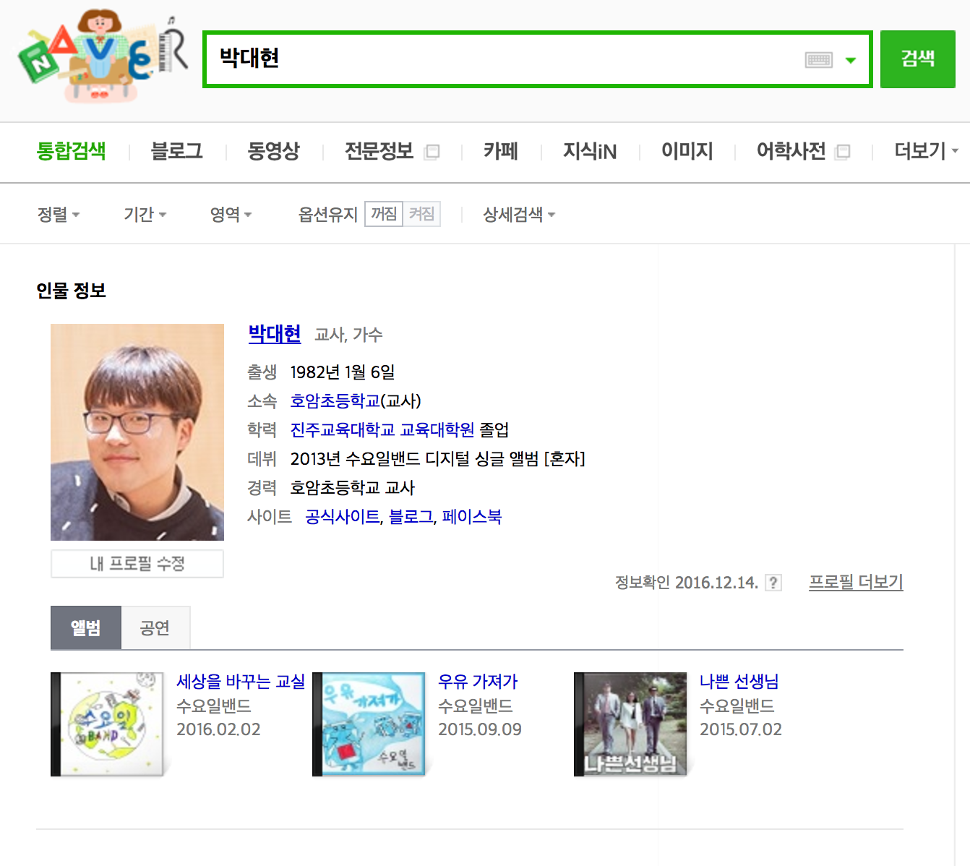

Slide 4
http://sooband.com/
http://parkdaehyeon.com/

Slide 5
음악수업 설문조사
1. 지금까지 음악 수업은 어땠나요?
2. 지금까지의 음악수업에서 좋았던 점은?
3. 지금까지의 음악수업에서 아쉬웠던 점은?
4. 음악 수업 하면 떠오르는 것
5. 좋아하는 가수와 노래 (많이 적어도 됩니다.)
6. 음악 수업 시간에 배우고 싶은 것
(음악과 관련한 것이면 무엇이든지 OK)
7. 다룰 수 있는 악기, 배우고 싶은 악기
8. 박대현 선생님을 보고 느낀 점
10. 박대현 선생님에게 하고 싶은 말

Slide 6
음악실 규칙 한 번 더
자리는
악기방
준비할 것
쉬는 시간 시작
1-2-3 경고시
즐거운 마음으로

Slide 7
음악실 규칙
자리는 번호 고정 (한 달에 한 번 가장 앞 줄이 가장 뒤로 이동)
악기방 출입금지
준비할 것 (악보집, 필기구) *책 필요 없음
쉬는 시간 시작 5분 후 음악실 입장
1-2-3 경고시 5분간 성찰의자
즐거운 마음으로 하지만 예의는 갖추어서

